Slide 1
Occupancy study1

Slide 2
Occupancyの計算方法
Occupancyとは、全Channelに対して、何channelにHitがあったかを表す。
Occu[%]=number of hist[per 1 trigger] / number of channel [per 1 Felix] *100
number of hist[per 1 trigger]
＝sum of nhits/tree->GetEntriese()
number of channel [per 1 Felix]= 128*26*14

Slide 3
No time in のデータからノイズの量を求める。
Run22934~22943 (date 2023-07-23 11:20~)の結果
誤差ではなくランによる分散

Slide 4
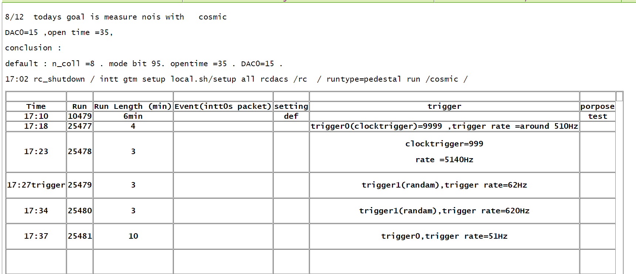
ビームによるノイズの変化を求める。
run num=25478 occu=0.00105144
run num=25478 occu=0.00105144
run num=25479 occu=0.000888177
run num=25480 occu=0.000839568
run num=25481 occu=0.000847901
平均値は約 0.00094、誤差は約 0.00008
ビームによって1桁増えることが分かった。

